Slide 1
F-RG 02 Rev. 2.0
Reunión de Revisión Gerencial MAYO 2023
RRHH
15-06-2023
Con información del mes de Mayo 2023
Planta Ciudad Guzmán

Slide 2
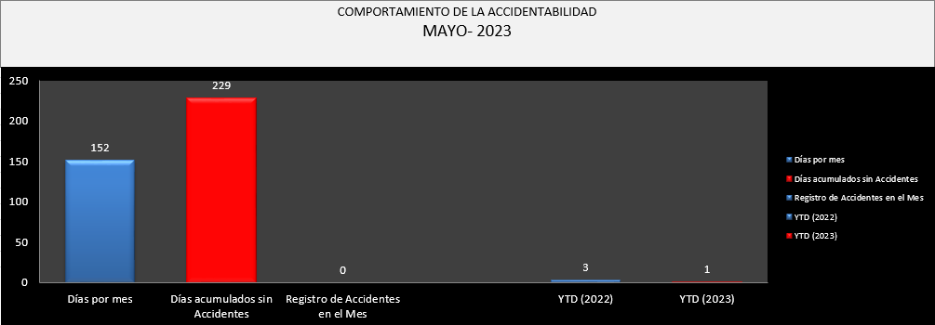
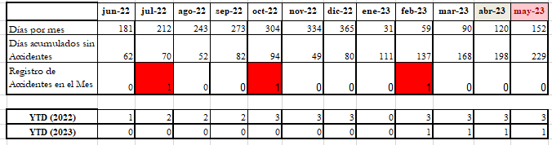
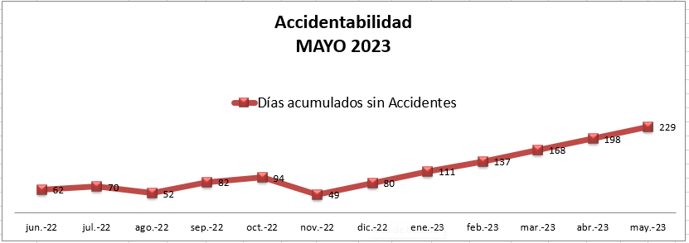
Accidentabilidad
EN MAYO NO SE PRESENTARON ACCIDENTES
Métrico
< 0 Accidentes
SE CUMPLIO EL METRICO
LIC. PERLA MEDINA
LIC. PERLA MEDINA

Slide 3
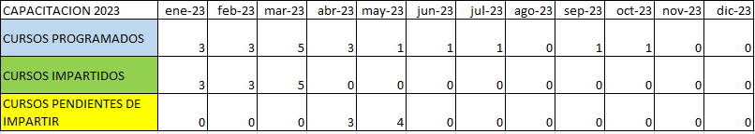
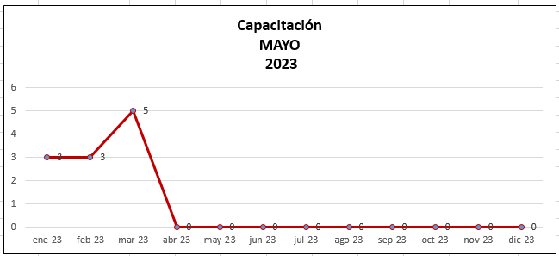
Gráfica del cumplimiento de Capacitación 2023
En abril quedaron pendientes los siguientes cursos los cuales se reprogramarán de acuerdo a disponibilidad del formador:
Run & Rate
CALIDAD CERO DEFECTOS
Análisis y solución de problemas. (Se reprogramó para junio).
En mayo quedó pendiente el siguiente tema el cual se reprogramará para junio.
Acciones correctivas y preventivas.
LIC. PERLA MEDINA

Slide 4
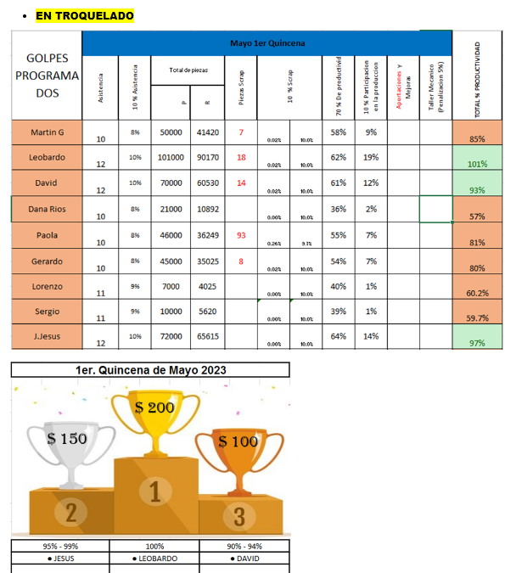
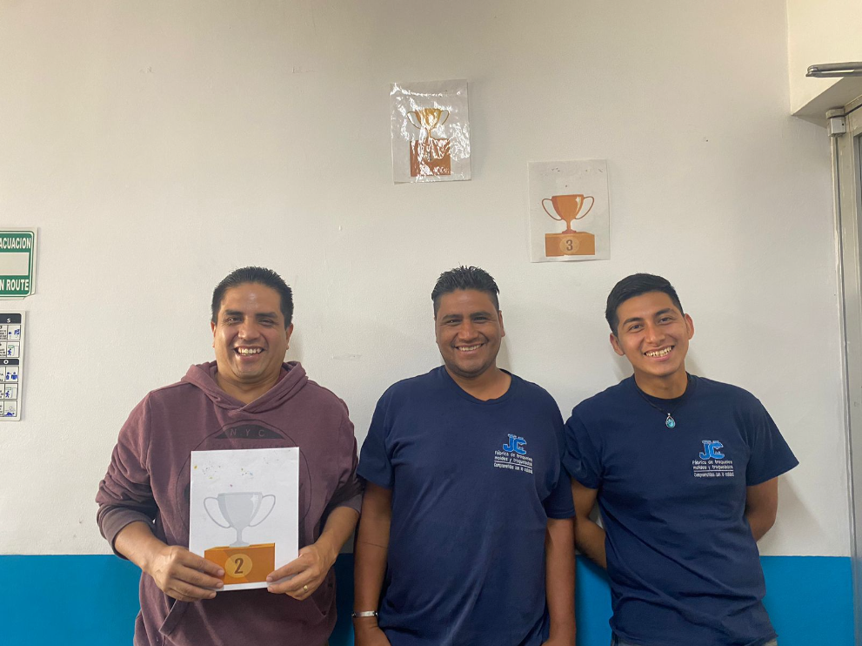
TROQUELADO
PRIMER QUINCENA DE MAYO 2023

Slide 5
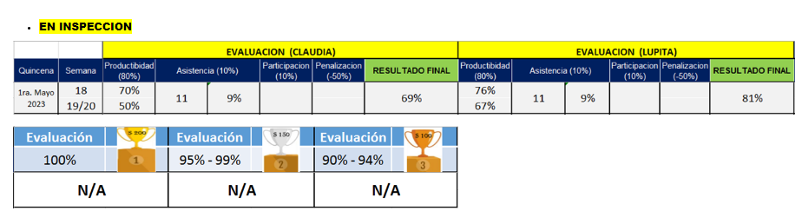
INSPECCIÓN
PRIMER QUINCENA DE MAYO 2023

Slide 6
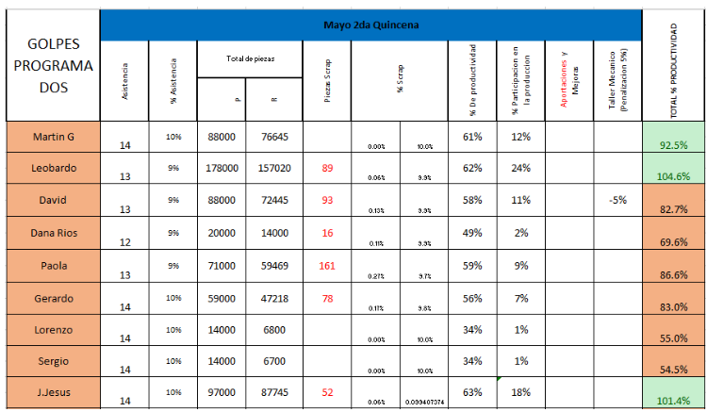
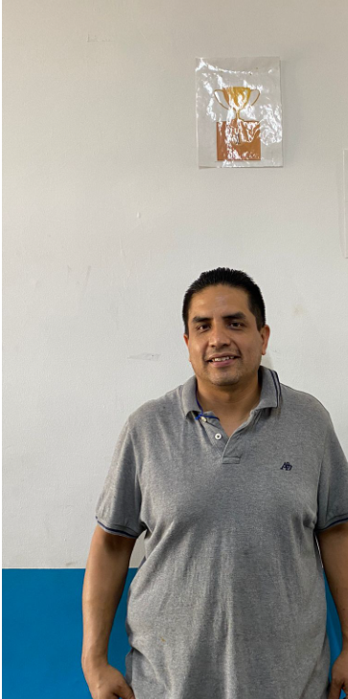
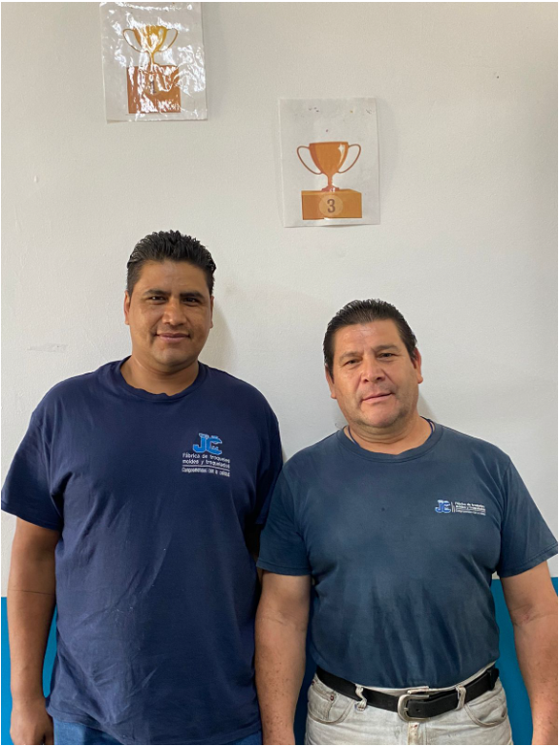
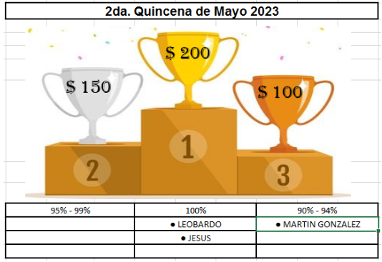
TROQUELADO SEGUNDA QUINCENA DE MAYO 2023

Slide 7
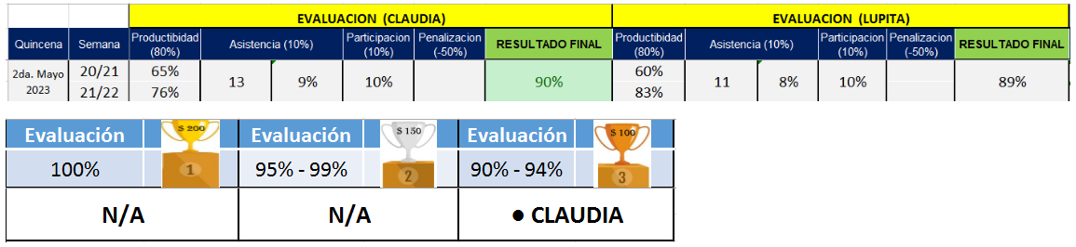
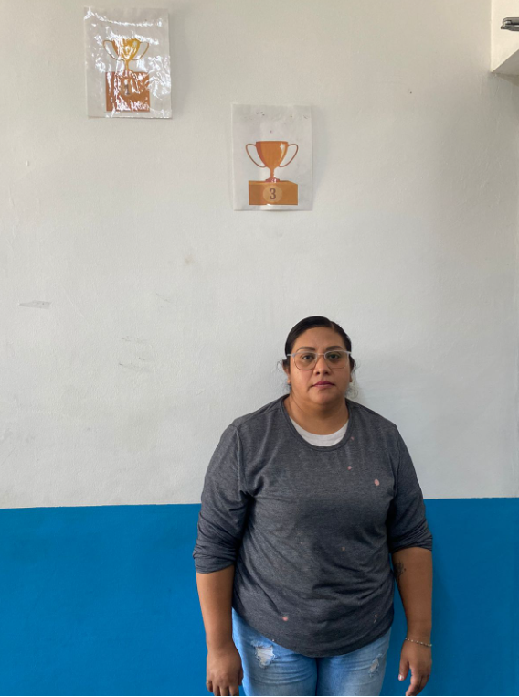
INSPECCIÓN SEGUNDA QUINCENA DE MAYO 2023

Slide 8
CELEBRACIÓN DE CUMPLEAÑOS DEL MES DE MARZO 2023
En mayo no hubo cumpleañeros

Slide 9
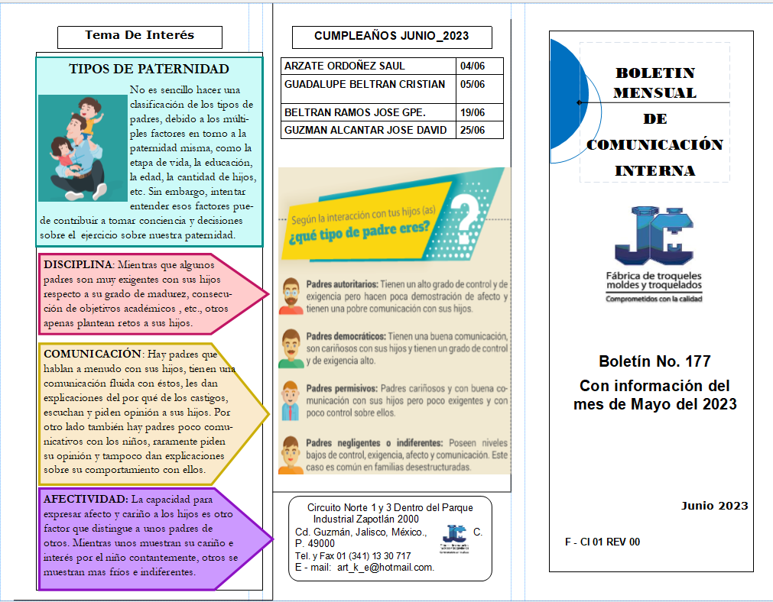
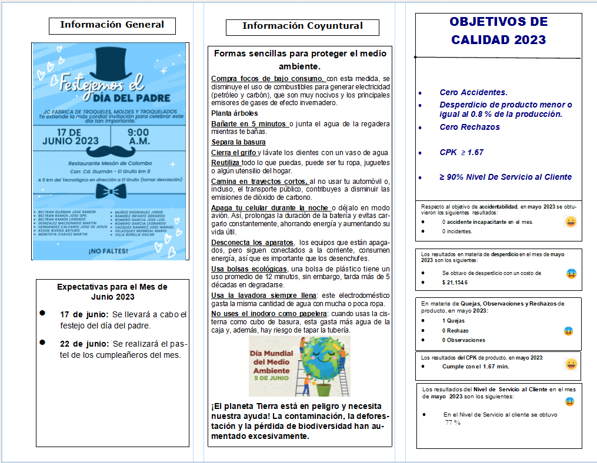
BOLETIN MENSUAL DE COMUNICACIÓN INTERNA DE JULIO CON INFORMACIÓN DEL MES DE MAYO 2023

Slide 10
BUZON DE QUEJAS, SUJERENCIAS Y MEJORAS
EN MAYO NO SE PRESENTARON QUEJAS

Slide 11
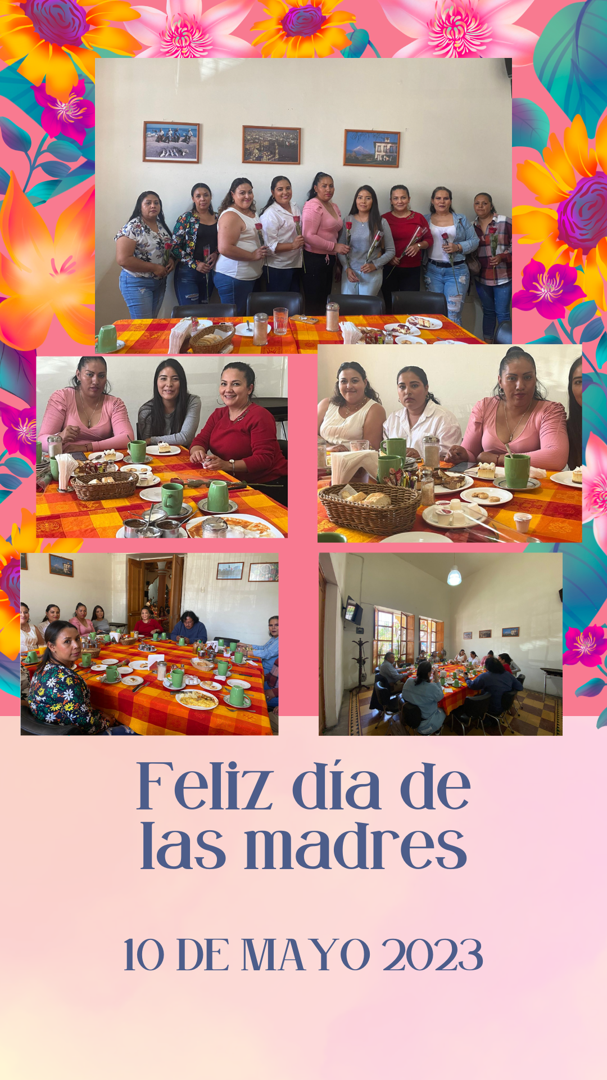
EVENTOS DE MOTIVACIÓN

Slide 12

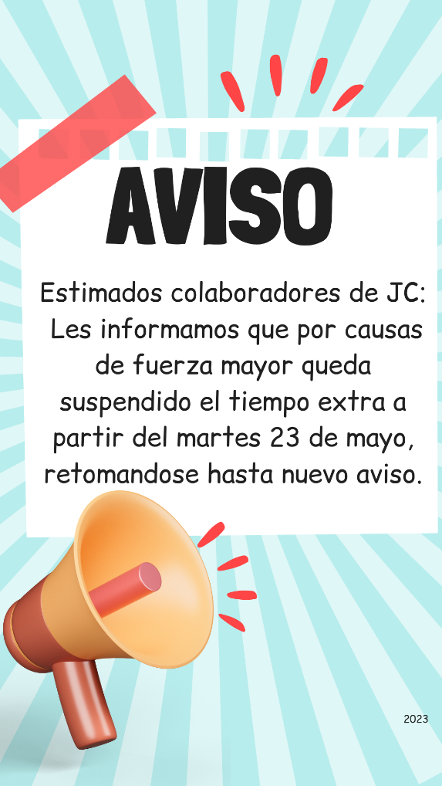


COMUNICACIÓN INTERNA

